Slide 1
População: Elementos demográficos para compreender o Brasil e suas transições
XII Seminário Brasil em números 15 de outubro de 2019 Faculdade de Ciências Econômicas Universidade Federal do Rio Grande do Sul – UFRGS
Ricardo de Sampaio Dagnino
Geógrafo e Doutor em Demografia – Universidade Estadual de Campinas (UNICAMP).
Professor do Departamento Interdisciplinar, Campus Litoral Norte, Universidade Federal do Rio Grande do Sul (UFRGS).

Slide 2
Apresentação baseada no texto: DAGNINO, R. População: Elementos demográficos para compreender o Brasil e suas transições. Brasil em números, v. 27, 2019, p. 71-89. http://bit.ly/Dagnino_Populacao2019
XII Seminário Brasil em números 15 de outubro de 2019 Faculdade de Ciências Econômicas Universidade Federal do Rio Grande do Sul – UFRGS

Slide 3
Objetivos
A partir dos dados dos últimos censos demográficos do Instituto Brasileiro de Geografia e Estatística (IBGE) e dos dados utilizados nas Projeções populacionais do IBGE - Revisão 2018:
II. Identificar os elementos demográficos que permitem compreender o país e suas transições a partir dos seguintes aspectos:
o estado da população (estrutura, dimensão e distribuição espacial)
as variáveis demográficas (natalidade, mortalidade, migrações)
a dinâmica demográfica
I. Esboçar um panorama atual sobre a população residente no Brasil.

Slide 4
Transições
Demográfica redução da mortalidade seguida da diminuição nos nascimentos – um fenômeno social que não é exclusivo do Brasil, mas que apresenta-se de maneira diferenciada, devido as desigualdades sociais e diversidades regionais.
Urbana crescimento das populações em áreas urbanas em relação às populações rurais que se verifica em todas as regiões brasileiras e representa um fato que tem sido verificado desde 1940, acentuando-se nas últimas décadas.
Epidemiológica declínio das mortes causadas por doenças infectocontagiosas e prevalência dos óbitos por doenças cardiovasculares, neoplasias, causas externas e doenças crônico-degenerativas.
Outras
Merecem atenção as transições no perfil educacional, no mercado de trabalho, nas relações de gênero e nos arranjos familiares.
(CARMO; CAMARGO, 2018; TURRA, 2018)

Slide 5
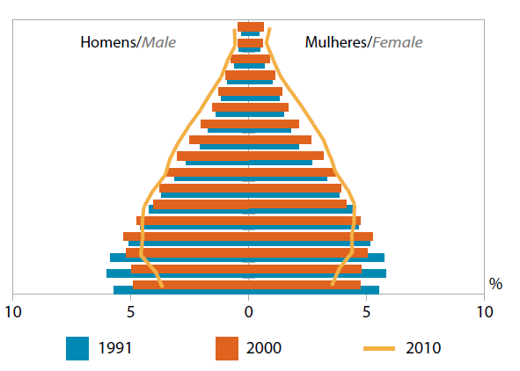
Estrutura
Composição relativa da população residente,
por sexo e grupos de idade - 1991/2010
A dinâmica demográfica observada nas pirâmides etárias de 1991 a 2010 evidenciam mudanças na estrutura etária e na distribuição dos sexos:
A pirâmide deixa de ter uma base larga.
Diminui o peso relativo dos jovens e o envelhecimento da estrutura etária fica mais claro.
80 anos e mais
75 a 79 anos
70 a 74 anos
65 a 69 anos
60 a 64 anos
55 a 59 anos
50 a 54 anos
5 a 9 anos
45 a 49 anos
40 a 44 anos
35 a 39 anos
30 a 34 anos
25 a 29 anos
20 a 24 anos
15 a 19 anos
10 a 14 anos
0 a 4 anos
Fonte: IBGE, Censos Demográficos 1991, 2000, 2010 – Brasil em números 2018 - (WONG, 2018)

Slide 6
Estrutura
Brasil: Variação da população por sexo e grupos de idade 2000/2010
(em pontos percentuais)
Grupos
de
idade
-
-
+
+
pp
pp
Fonte: IBGE, Censos Demográficos 1991, 2000, 2010. Elaborado pelo autor.

Slide 7
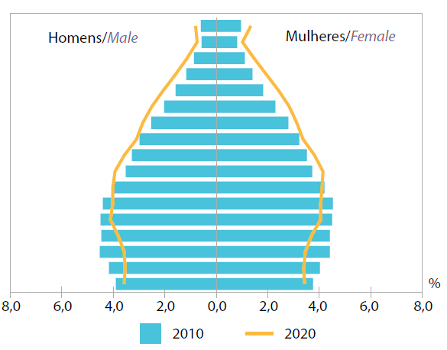
Projeções
Envelhecimento demográfico:
Diminuição do número de crianças e jovens e aumento do peso relativo dos idosos, sobretudo de mulheres, que possuem expectativa de vida mais elevada do que os homens.
Dessa forma o envelhecimento demográfico avançará rapidamente.
Bônus demográfico:
Atualmente, a quantidade de adultos (entre 15 e 59 anos de idade) supera os jovens (0 a 14 anos) e os idosos (60 anos e mais); a esta relação se dá o nome de bônus demográfico ou dividendo demográfico.
Janela de oportunidade:
Conjuntura propícia para que os adultos gerem a renda necessária para sustentar as crianças e os idosos. Mas essa sustentação depende da inserção dos adultos na economia, através da geração de trabalho, emprego e renda, que não são fatores demográficos.
Composição relativa da população residente,
por sexo e grupos de idade – 2000 e 2020 (projeções)
80 anos e mais
75 a 79 anos
70 a 74 anos
65 a 69 anos
60 a 64 anos
55 a 59 anos
50 a 54 anos
5 a 9 anos
45 a 49 anos
40 a 44 anos
35 a 39 anos
30 a 34 anos
25 a 29 anos
20 a 24 anos
15 a 19 anos
10 a 14 anos
0 a 4 anos
Fonte: IBGE, Censo Demográfico 2000 e Projeção da População do Brasil por Sexo e Idade, Revisão 2018 – Brasil em números 2019 – (DAGNINO, 2019)

Slide 8
Dimensão
Máx. 233 milhões
Ano: 2047
Em 2010 a população havia chegado aos 190 milhões de habitantes, com cerca de 80% vivendo em áreas urbanas.
Brasil está entre os países com maior dimensão demográfica e entre os mais urbanizados do planeta.
A tendência colocada pelas projeções indica que a população crescerá cada vez mais lentamente chegando ao máximo de 233 milhões em 2047.
Fonte: IBGE, Censo Demográfico 2000 e Projeção da População do Brasil por Sexo e Idade, Revisão 2018 – Brasil em números 2019 - DAGNINO (2019). Elaborado pelo autor.

Slide 9
Transição urbana e resistência rural
Na última década, os maiores incrementos de população urbana ocorreram nas regiões metropolitanas, sobretudo na megalópole São Paulo/Rio de Janeiro.
Mas chama a atenção o crescimento das cidades pequenas e médias do Brasil, bem como as dinâmicas no interior do país.
Apesar do crescimento urbano, a população rural não deixa de existir.
Em 2010, a população rural somava quase 30 milhões de pessoas (maior do que a população de muitos países) dos quais 18 milhões estacam nas regiões Norte e Nordeste, o que equivale a 62% de toda a população rural brasileira.
Ainda que a população rural seja expressiva, a região Norte e Nordeste também experimentou crescimento da urbanização nas últimas décadas.

Slide 10
Distribuição espacial
Brasil: Situação da população, segundo as grandes regiões (em percentual) - 2010
Nas regiões Sul, Sudeste e Centro-Oeste o Grau de urbanização é superior a 80%, mas no Norte e Nordeste cerca de 1/4 da população reside em áreas rurais.
Em todas as regiões, uma parcela significativa da população existe e resiste vivendo em ambientes não-urbanos; áreas rurais não necessariamente agrícolas tais como as florestas, matas, campos e também nas áreas protegidas, como as unidades de conservação e as terras indígenas (DAGNINO, 2014).
Urbana
Rural
%
%
Fonte: IBGE – Censo 2010 - DAGNINO (2019). Elaborado pelo autor.

Slide 11
Região Norte: Amazônia e a floresta urbanizada
A região Norte (onde se situa a maior parte da Amazônia Legal), ocupa cerca de 4 milhões de quilômetros quadrados, equivalente a 45% do território nacional.
Em 2010, nesses 45% de área vivia apenas 8% da população brasileira (16 milhões de habitantes) – o que resulta na mais baixa densidade demográfica do país, apenas 4 habitantes por km².
Mas, ao contrário do que já foi dito, a Amazônia não é um “vazio demográfico”.
De um lado, existem realmente populações isoladas e áreas de ocupação esparsa e rarefeita nas imensas áreas rurais, porém esta região abriga cidades e vilas com população altamente concentrada (HOGAN et al, 2010; DAGNINO, 2014).

Slide 12
Diversidades regionais e a questão amazônica
+ mulheres
Fonte: IBGE – Censo 2010 - DAGNINO (2019). Elaborado pelo autor.
imigração
fronteira
+ homens

Slide 13
Fecundidade/Natalidade
Aprofundando a Transição demográfica, os indicadores de nascimentos seguem caindo:
Taxa de Fecundidade Total (TFT) segue abaixo do nível de reposição (2,1 filhos por mulher) e tende a chegar a 1,8 em 2020.
Taxa Bruta de Natalidade (TBT), que expressa o número de nascimentos a cada mil habitantes, segue caindo.
A queda abrupta no ano 2016 chama a atenção: ela não era esperada e não é aderente às transições.
Fonte: IBGE. Projeção da população do Brasil e Unidades da Federação por sexo e idade para o período 2010-2060- Revisão 2018 - DAGNINO (2019). Elaborado pelo autor.

Slide 14
Causas da queda dos nascimentos em 2016
Estudos da demógrafa Márcia Castro et al. (2018) mostram que este declínio está sendo causado por dois fatores:
+ a redução na concepção, causada pela postergação da gravidez;
+ a interrupção da gestação, relacionada a elevação do número de abortos.
Estes fenômenos parecem estar associados, segundo a pesquisa coordenada pela demógrafa, em maior ou menor grau, tanto à crise econômica brasileira iniciada em 2015, como também à epidemia de Zika vírus (ZIKV) – que estaria causando microcefalia e malformações fetais, impondo restrições a diversas mulheres grávidas ou que estavam desejando ter filhos.

Slide 15
Mortalidade
A Taxa Bruta de Mortalidade (TBM), que começou a cair na década de 1930, atingiu o mínimo histórico em 2012 com 6 mortes por mil habitantes.
A partir desse ponto a TBM está aumentando como consequência da elevação do peso dos idosos na população.
Mas, isso não significa que os idosos viverão menos.
Pelo contrário, a Esperança de vida ao nascer continuará crescendo: quem nascer em 2020 viverá em média até os 77 anos, isso corresponde a quatro anos a mais do que um nascido em 2010.
A Taxa de Mortalidade Infantil (TMI) – que representa a morte de crianças menores de um ano de idade e resume as condições de vida da população –, seguirá caindo, mas dessa vez não deverá haver crescimento posterior.
A TMI cairá de 17 crianças mortas por 1.000 nascidos vivos em 2010 para 12 em 2020.
Assim, associada à transição epidemiológica e os ganhos adquiridos ao longo dos anos em saúde, saneamento e educação, sobretudo nas áreas onde houve intensa transição urbana, a TBM contém cada vez menos crianças.

Slide 16
Considerações
A população brasileira, depois de vivenciar as transições demográfica, urbana e epidemiológica e experimentar a intensa relação destas com as dinâmicas sociais, econômicas e ambientais dificilmente repetirá as elevadas taxas de crescimento verificadas entre as décadas de 1950 e 1970.
Se no passado o que assustava era o fantasma da explosão demográfica, agora está na hora de temer o envelhecimento da estrutura etária e do fim do dividendo demográfico, no qual os idosos e as crianças superam a porção da população potencialmente economicamente ativa.
Um país menos populoso e mais envelhecido como consequência das transições já era antecipado pelos demógrafos há 35 anos e é triste perceber que poucos formuladores de políticas procuraram considerar os efeitos das transições nas políticas sociais, econômicas e previdenciárias (TURRA, 2018, p. 284).

Slide 17
Referências
CARMO, R.; CAMARGO, K. Dinâmica Demográfica Brasileira Recente: padrões regionais de diferenciação. Rio de Janeiro: IPEA, 2018.
CASTRO, M.; HAN, Q.; CARVALHO, L.; VICTORA, C.; FRANÇA, G. Implications of Zika virus and congenital Zika syndrome for the number of live births in Brazil. Proceedings of the National Academy of Sciences, v. 115, n. 24, p. 6177-6182, 2018.
DAGNINO, R. Dinâmica demográfica e indicadores socioeconômicos em escala intramunicipal: Municípios de Altamira e São Félix do Xingu, Estado do Pará, entre 2000 e 2010. Tese (Doutorado em Demografia) – Universidade Estadual de Campinas, Instituto de Filosofia e Ciências Humanas. Campinas: UNICAMP, 2014.
DAGNINO, R. População: Elementos demográficos para compreender o Brasil e suas transições. Brasil em números, v. 27, 2019, p. 71-89. http://bit.ly/Dagnino_Populacao2019
HOGAN, D.; MARANDOLA JR., E.; OJIMA, R. População e Ambiente: desafios à sustentabilidade. São Paulo: Edgard Blucher, 2010.
TURRA, C. Os ajustes inevitáveis da transição demográfica no Brasil. In: ANDRADE, M.; MOTTA e ALBUQUERQUE, E. (org.). Alternativas para uma crise de múltiplas dimensões. Belo Horizonte: CEDEPLAR - UFMG, 2018. 440 p.
WONG, L. População: A mutante dinâmica demográfica da população brasileira. Brasil em números, Rio de Janeiro, IBGE, v. 26, 2018, p. 70-89.

